Slide 1
Лепка в подготовительной группе на тему«Труд людей весной»
Выполнила: Сыркина Н.В.

Slide 2
Цель: Продолжать знакомить с правилами личной гигиены и безопасностью труда при работе с пластилином, с материалами, инструментами и приспособлениями для лепки, организацией рабочего места; знакомство с простыми приёмами лепки, развитие глазомера, воображения, творчества, смекалки.

Slide 3
Задачи:
1) Формировать умение лепить с натуры знакомые предметы (фрукты, овощи, цветы), передавая их характер и особенность.
2) закреплять приемы лепки: сплющивание, скатывание, вытягивание, вдавливание.
3) Развивать мелкую моторику рук, глазомер.
4) Закреплять навыки аккуратной лепки (не разбрасывать пластилин, не пачкать одежду).
Оборудование: Картинки с изображениями цветов, примеры работ (слепленные). Пластилин, стеки, подкладная доска, влажная салфетка, муляжи овощей.

Slide 4
Если снег повсюду тает, День становится длинней, Если всё зазеленело И в полях звенит ручей, Если солнце ярче светит, Если птицам не до сна, Если стал теплее ветер, Значит, к нам пришла…. (Весна)

Slide 5
Да, верно. С приходом весны у природы и у животных появилось много дел и забот. Природа проснулась после зимы, впитывает себя больше влаги и солнечного света, чтобы скорей появилась травка, листочки на деревьях, цветы. Все животные сейчас заняты тем, что им нужно обзавестись потомством, многому их научить и вырастить до прихода зимы. А какие заботы появились у людей с приходом весны? (Убрать старую листву и траву, ветки и палки, собрать весь мусор, побелить деревья, повесить скворечники для птиц, посадить семена и рассаду.)

Slide 6
Чтобы приятней было нашим глазам, мы все стараемся наводить порядок не только дома, но и на улице. И каждый это делает по-своему. А люди, у которых есть дачи, с приходом весны спешат скорей там убраться и посадить новый урожай, ведь чтоб собрать хороший урожай осенью, весной надо хорошо потрудиться.

Slide 7
Физминутка «На лужайке поутру». -На лужайке поутру Мы затеяли игру. Я - подснежник, ты - вьюнок, Становитесь в наш венок. Раз, два, три, четыре, Раздвигайте круг по шире. А теперь мы ручейки, Побежим вперегонки. Прямо к озеру спешим, Станет озеро большим. Становитесь в круг опять - Будем в солнышко играть. Мы – весёлые лучи, Мы – резвы и горячи.

Slide 8
Мы с вами знакомились с домашними птицами и животными и создавали вместе ферму. Но для полноценности нам явно не хватает чего то. Чего же? (Огорода, сада, цветника.) Поэтому предлагаю вам сегодня дополнить нашу ферму, а сделаем мы это всё - из пластилина. Дети садятся за столы

Slide 9
Пальчиковая гимнастика «Колобок» - «Лепим вместе колобка, Месим тесто мы слегка. А потом его катаем, На окошечко сажаем. Он с окошка прыг, прыг-скок, Укатился в лес, дружок». Повторить 2 раза.

Slide 10
Теперь наши ручки и пальчики готовы к работе. Ребята, как вы уже догадались, сегодня мы будем лепить фрукты, овощи и цветы.

Slide 11
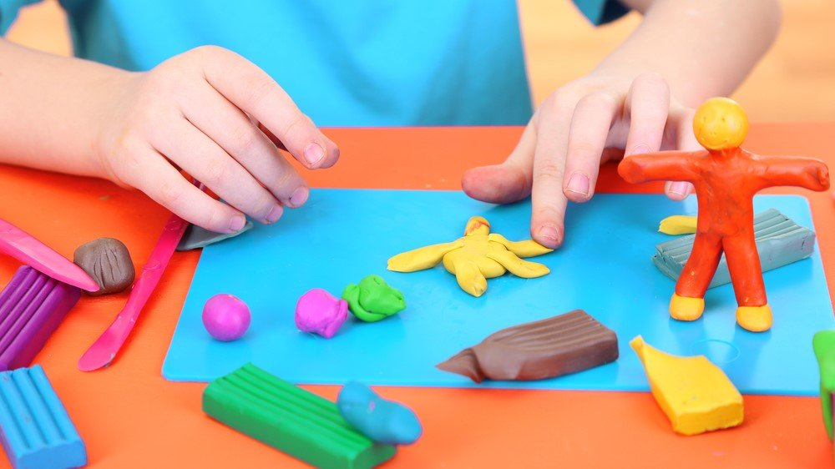

Slide 12
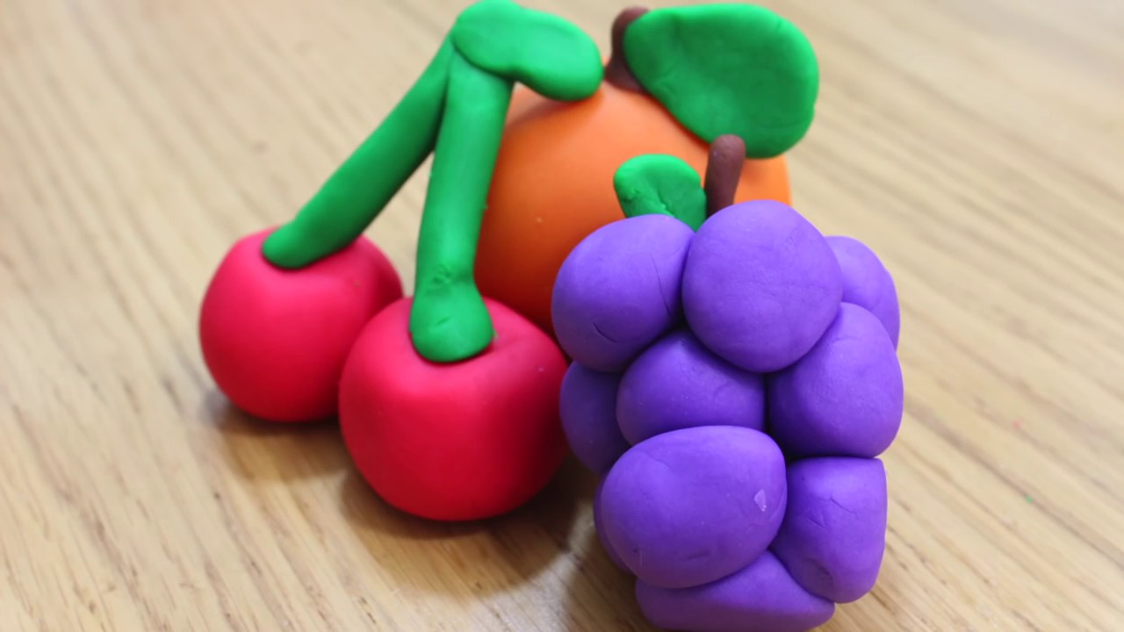

Slide 13
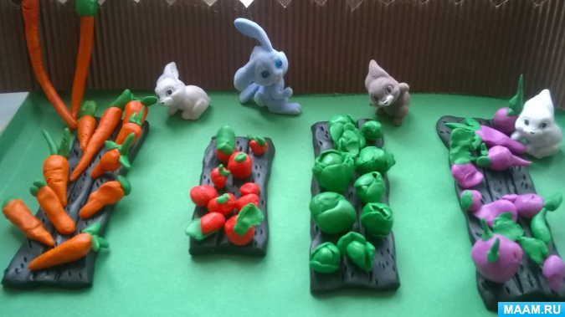

Slide 14
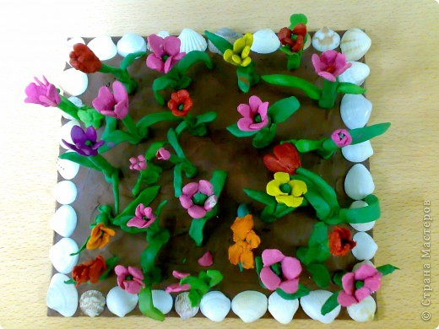

Slide 15
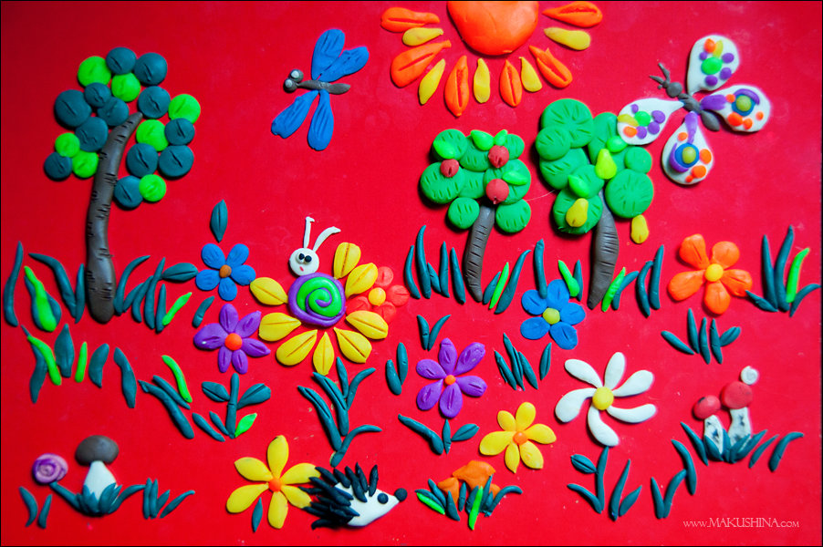

Slide 16
Ребята, вы сегодня славно потрудились, теперь, как вы думаете, на нашей «ферме» есть всё необходимое? (Да.) Ребята вы очень хорошо потрудились сегодня, давайте похлопаем себе!

